Slide 1
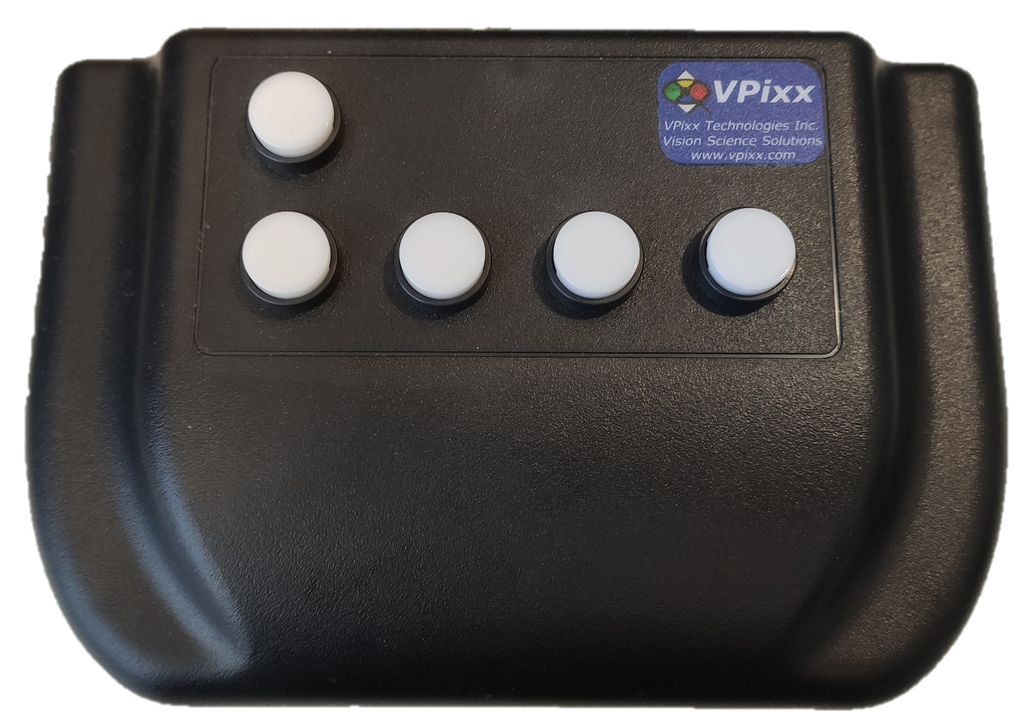

Slide 2
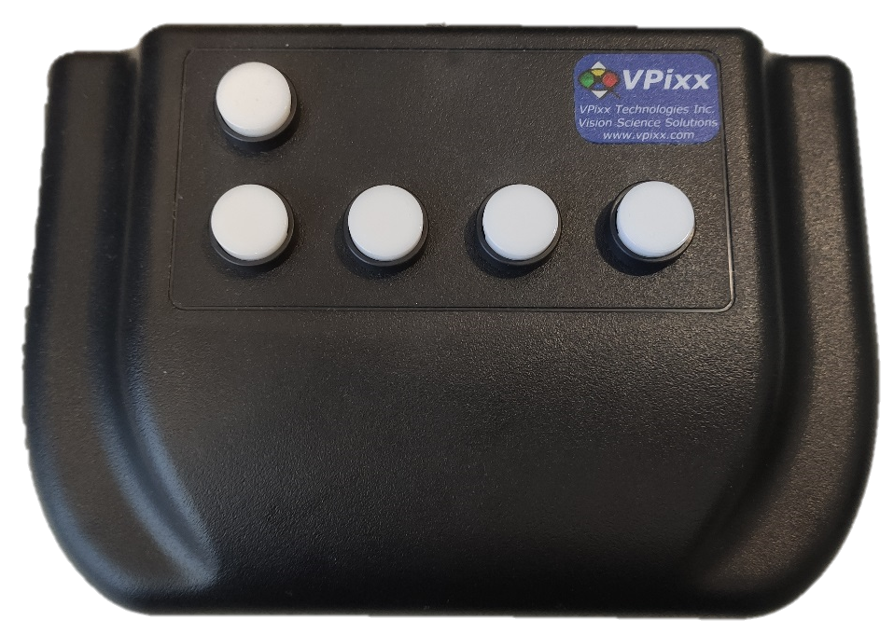
בחלק הבא יוצגו ארבעה עיגולים חצויים במרכז, כך שמחציתם ירוק ומחציתם השני אדום.
בחלק מהפעמים העיגולים יהיו אנכיים ובחלק מהפעמים הם יהיו אופקיים.
לעיתים אחד מהעיגולים יפנה לכיוון שונה משאר העיגולים.
ענו בעזרת קופסת התגובה האם כל העיגולים פונים לאותו כיוון.
procedure.instructions.disc = 'In the following part you will see 4 circles cut in half and colored in red and green\n \n \nAnswer using the arrow keys if any of the circles change orientation\n \n \nLeft = One changed Right = All the same\n \n \n \n \n \n \nGood Luck!\n \nPress any key to continue';
procedure.instructions.image = 'In the following part you will see images in between the colored circles\n \n \nAnswer using the arrow keys if you saw a face, a house or neither\n \n \nLeft = House Down = Nothing Right = Face\n \n \n \n \n \n \nGood Luck!\n \nPress any key to continue';
else
procedure.instructions.disc = 'In the following part you will see 4 circles cut in half and colored in red and green\n \n \nAnswer using the arrow keys if any of the circles change orientation\n \n \nLeft = All the same Right = One changed\n \n \n \n \n \n \nGood Luck!\n \nPress any key to continue';
procedure.instructions.image = 'In the following part you will see images in between the colored circles\n \n \nAnswer using the arrow keys if you saw a face, a house or neither\n \n \nLeft = Face Down = Nothing Right = House\n \n \n \n \n \n \nGood Luck!\n \nPress any key to continue';
end

Slide 3

בחלק הבא יוצגו ארבעה עיגולים חצויים במרכז, כך שמחציתם ירוק ומחציתם השני אדום.
בחלק מהפעמים העיגולים יהיו אנכיים ובחלק מהפעמים הם יהיו אופקיים.
לעיתים עיגול אחד בלבד יפנה לכיוון שונה משאר העיגולים (לדוגמה, שלושה אופקיים ואחד אנכי).
ענו בעזרת קופסת התגובה האם כל העיגולים זהים בכיוונם או האם אחד העיגולים שונה מהשאר.
שימו לב!
זמן התגובה מוגבל, אנא ענו בזריזות.
אם לא הספקתם לזהות, נחשו.
אחד שונה
זהים

Slide 4
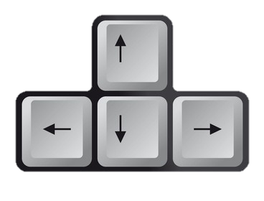
In the following part you will see four circles bisected in the middle, half green and half red.
The bisecting line can be either horizontal or vertical.
Sometimes one of the circles will face the other direction than the rest. For example, three horizontals and one vertical (never a rotation of 180 degrees so that the red and green switches altogether).
Respond using the arrow keys whether all the circles are the same or is one different than the others.
Notice!
Response time is limited, please answer quickly.
If you didn’t recognize, guess.
DIFFERENT
SAME

Slide 5
בחלק הבא יוצגו ארבעה עיגולים חצויים במרכז, כך שמחציתם ירוק ומחציתם השני אדום.
בחלק מהפעמים העיגולים יהיו אנכיים ובחלק מהפעמים הם יהיו אופקיים.
לעיתים עיגול אחד בלבד יפנה לכיוון שונה משאר העיגולים (לדוגמה, שלושה אופקיים ואחד אנכי).
ענו בעזרת קופסת התגובה האם כל העיגולים זהים בכיוונם או האם אחד העיגולים שונה מהשאר.
שימו לב!
זמן התגובה מוגבל, אנא ענו בזריזות.
אם לא הספקתם לזהות, נחשו.
זהים
אחד שונה

Slide 6
In the following part you will see four circles bisected in the middle, half green and half red.
The bisecting line can be either horizontal or vertical.
Sometimes one of the circles will face the other direction than the rest. For example, three horizontals and one vertical (never a rotation of 180 degrees so that the red and green switches altogether).
Using the keyboard arrows, respond whether all the circles are the same or is one different than the others.
Notice!
Response time is limited, please answer quickly.
If you didn’t recognize, guess.
SAME
DIFFERENT

Slide 7
בחלק הבא, בנוסף לעיגולים שהוצגו עד כה, יוצגו תמונות של פרצופים או של בתים.
ענו בעזרת קופסת התגובה האם זיהיתם תמונה של פרצוף, של בית או של אף אחד מהם.
שימו לב!
זמן התגובה מוגבל, אנא ענו בזריזות.
אם לא הספקתם לזהות, נחשו.
בית
כלום
פרצוף

Slide 8
In the following part, in addition to the circles presented so far, there will appear images of faces and houses.
Using the keyboard arrows, respond whether you recognized an image of a face, a house or neither of them.
Notice!
Response time is limited, please answer quickly.
If you didn’t recognize, guess.
House
Neither
Face

Slide 9
בחלק הבא, בנוסף לעיגולים שהוצגו עד כה, יוצגו תמונות של פרצופים או של בתים.
ענו בעזרת קופסת התגובה האם זיהיתם תמונה של פרצוף, של בית או של אף אחד מהם.
שימו לב!
זמן התגובה מוגבל, אנא ענו בזריזות.
אם לא הספקתם לזהות, נחשו.
פרצוף
כלום
בית

Slide 10
In the following part, in addition to the circles presented so far, there will appear images of faces and houses.
Using the keyboard arrows, respond whether you recognized an image of a face, a house or neither of them.
Notice!
Response time is limited, please answer quickly.
If you didn’t recognize, guess.
Face
Neither
House

Slide 11
הפסקת תחזוקה
בבקשה המתינו לנסיינית
להמשך הניסוי לחצו על כל מקש במקלדת

